Slide 1

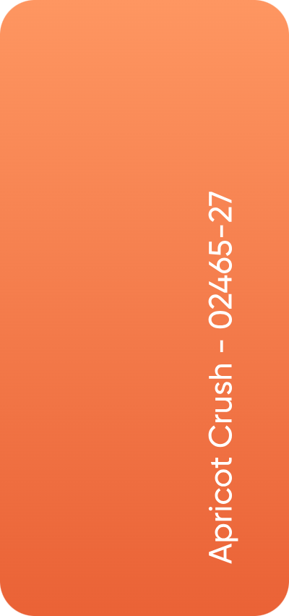
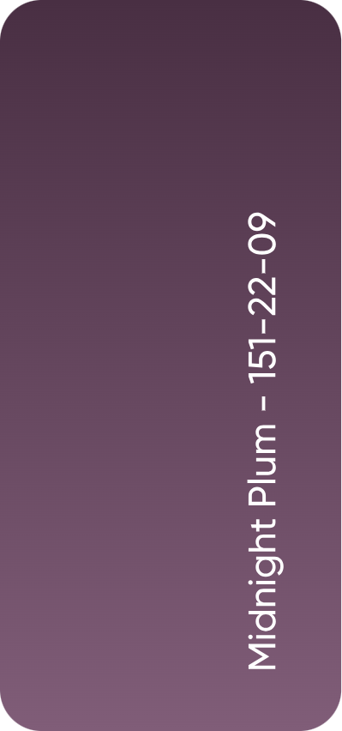
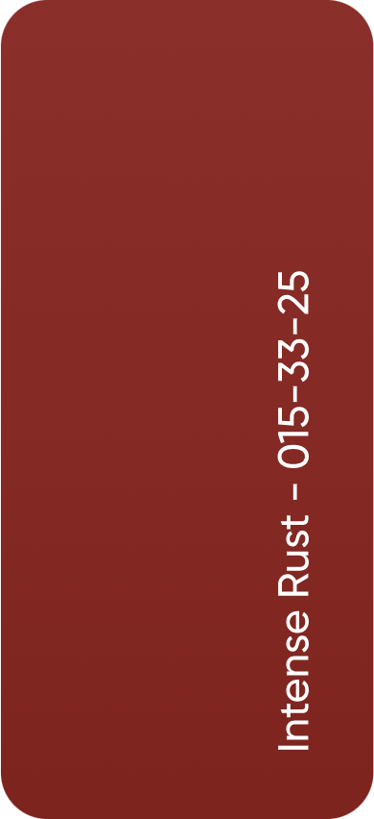
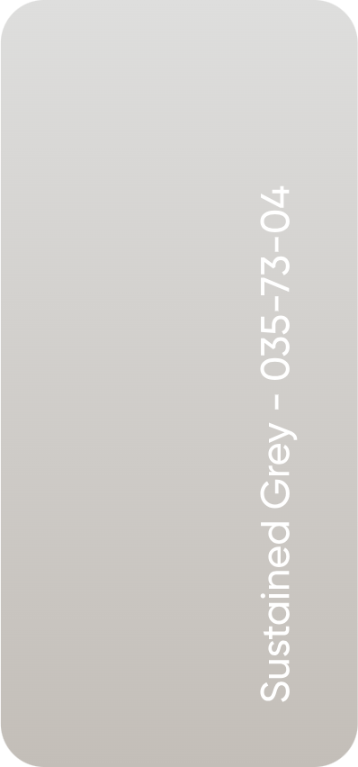
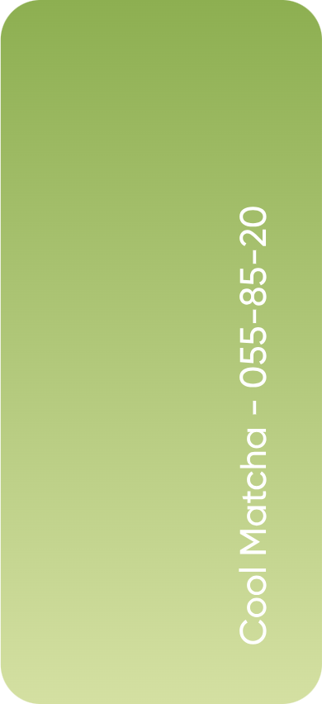





Slide 2
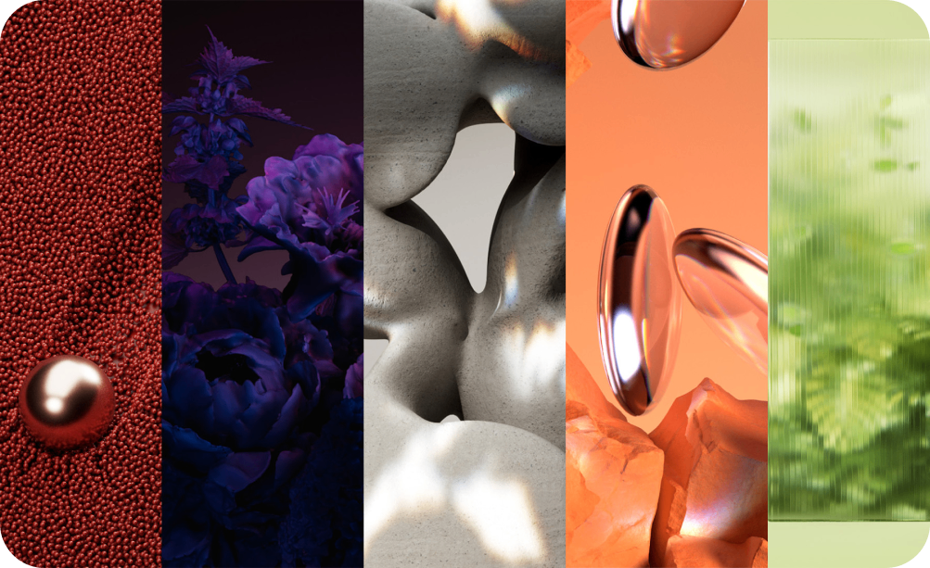

Институт цвета WGSN назвал 5 модных оттенков 2024-го. Показываем, как использовать их при создании мерча и бизнес-подарков.

Slide 3

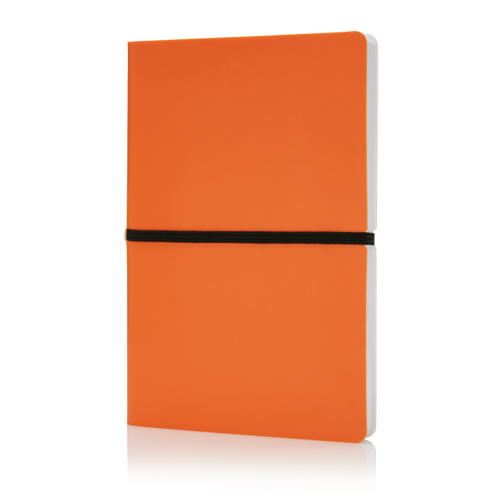
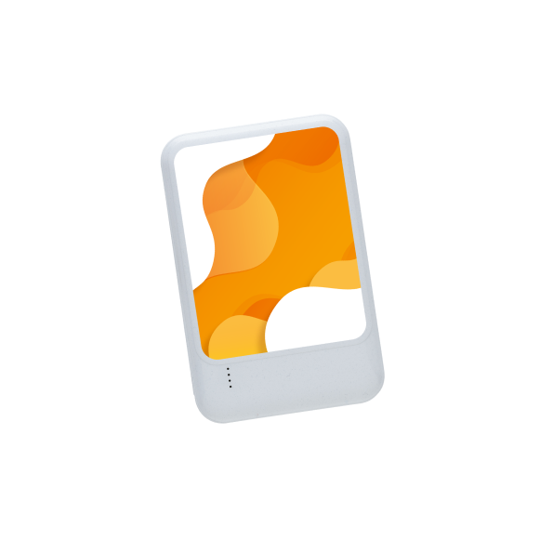
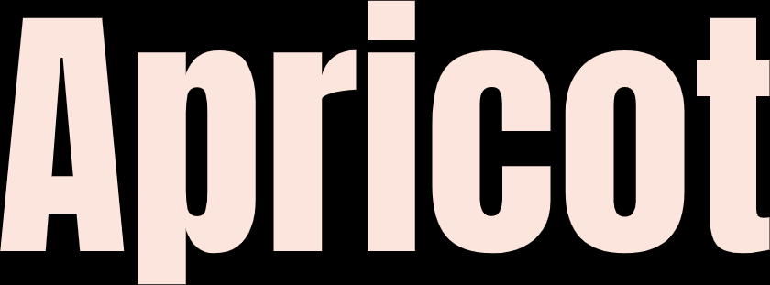
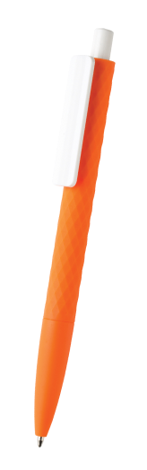
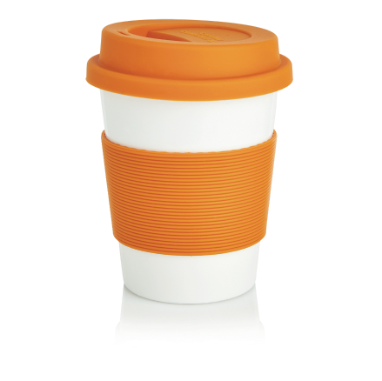


Абрикосовый взрыв
Блокнот, A5
P773.028
Стакан с крышкой PLA, 350 мл
P432.888
Ручка X3 Smooth Touch
P610.968
Внешний аккумулятор
P322.613

Slide 4
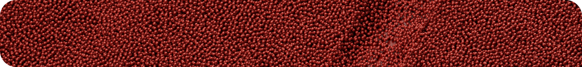
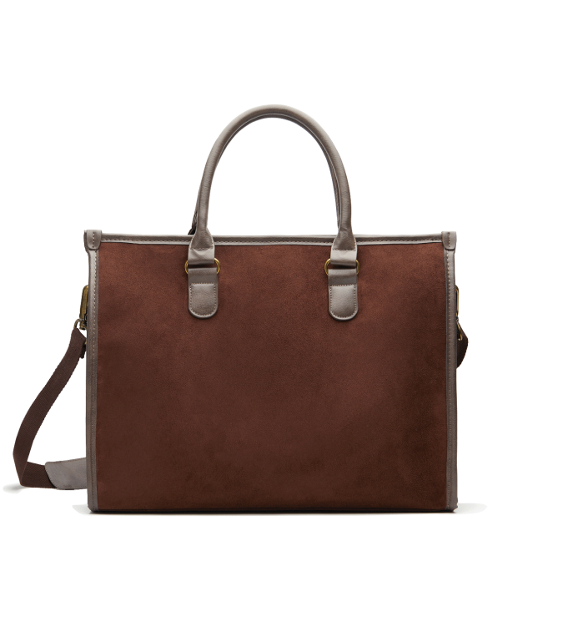
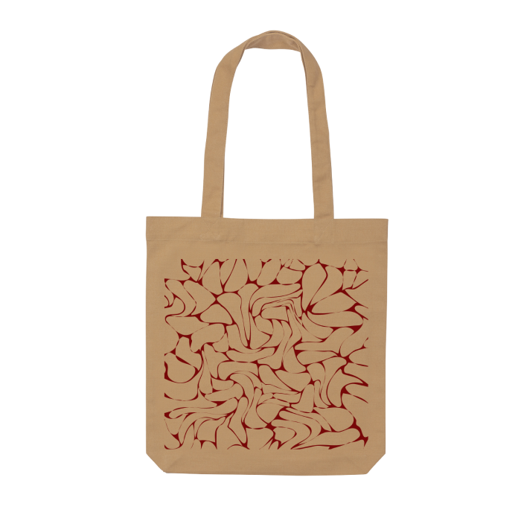

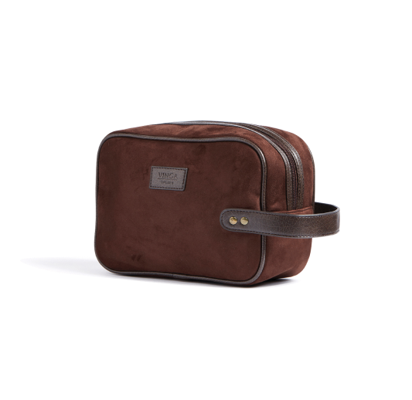
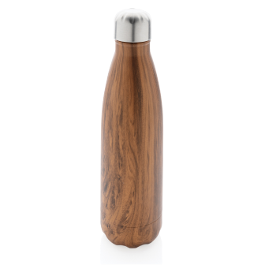

Яркая ржавчина
Сумка для ноутбука VINGA Hunton, 16"
528019
Вакуумная бутылка
Косметичка VINGA Hunton
P436.489
526019
Сумка-шоппер Impact
P762.939

Slide 5

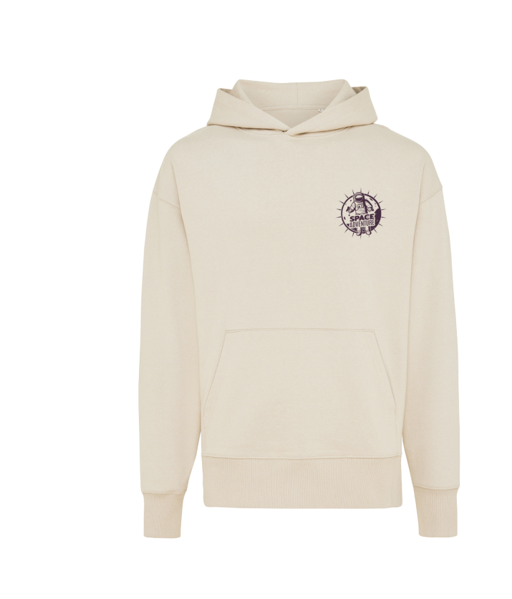
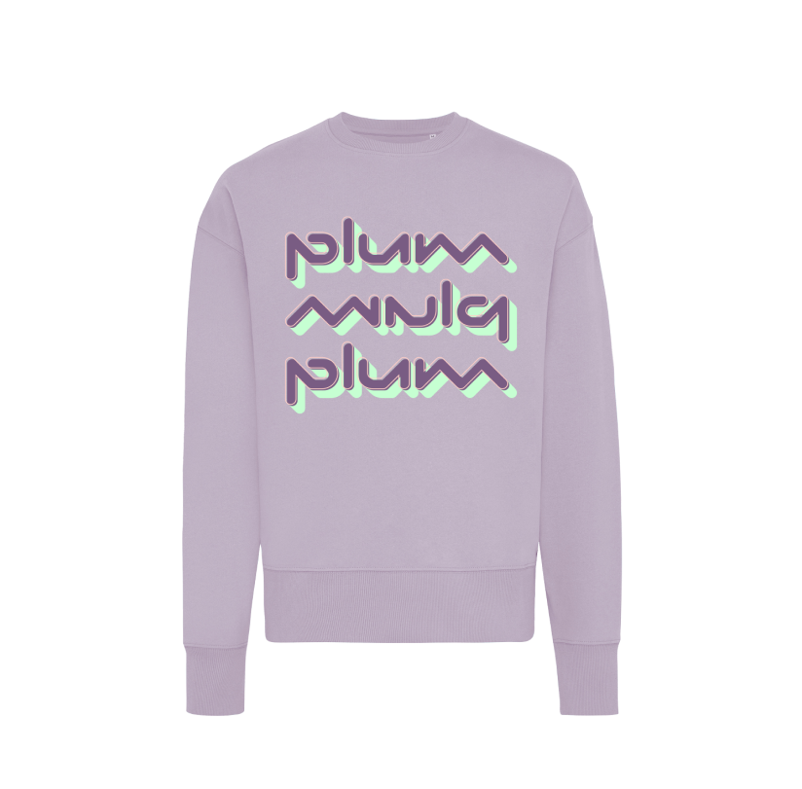
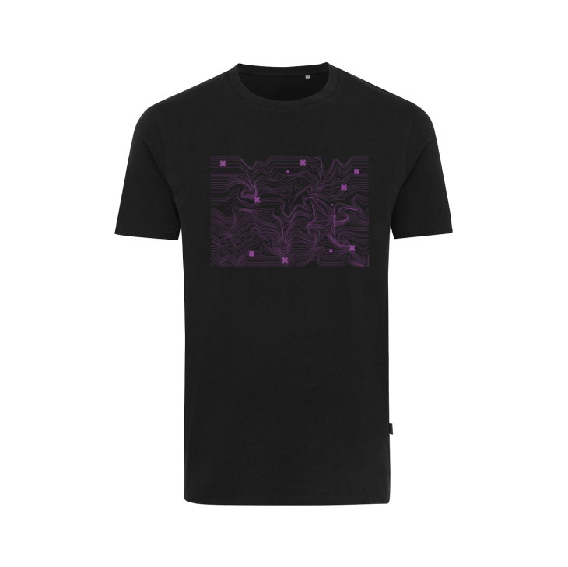


Полночная слива
Свитшот Iqoniq Kruger
Футболка Iqoniq Bryce
T9302.011
T9100.001
Худи Iqoniq Yoho
T9402.003

Slide 6

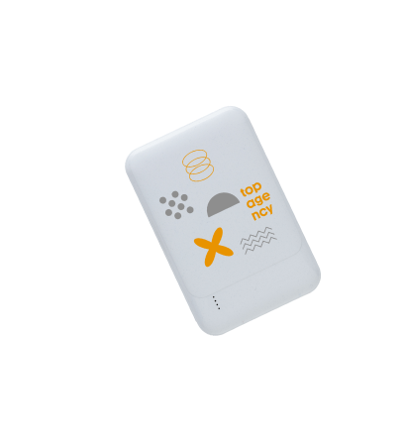
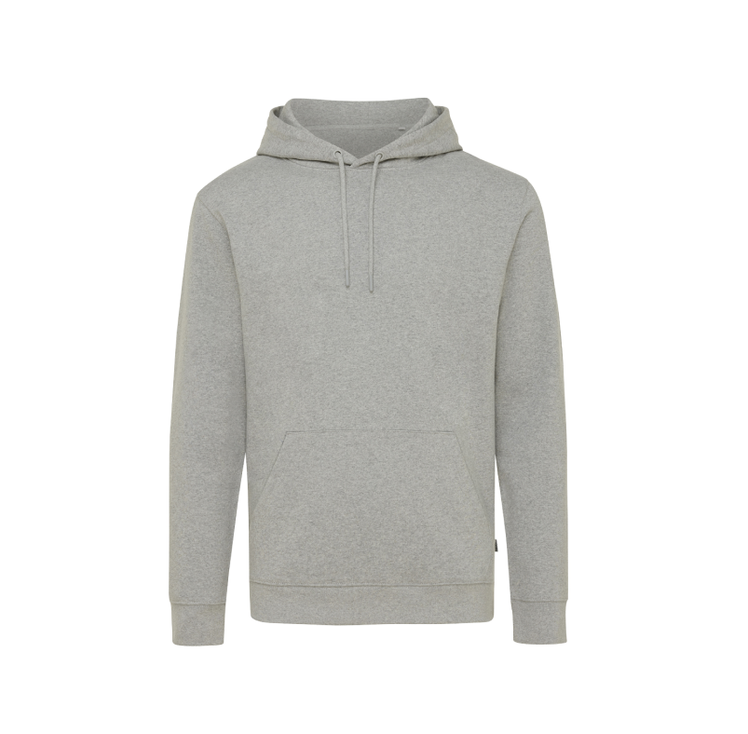

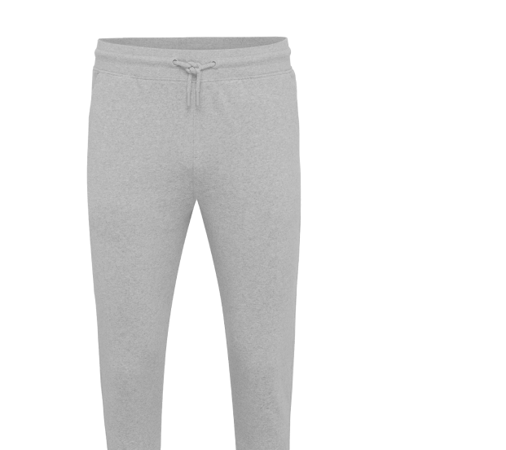
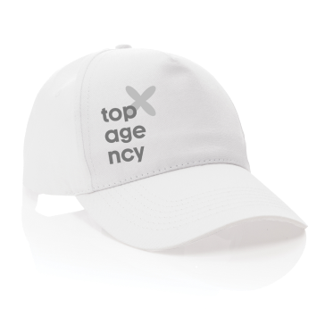
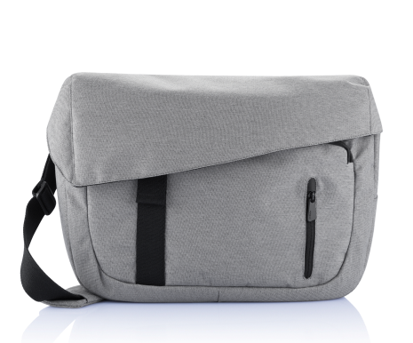

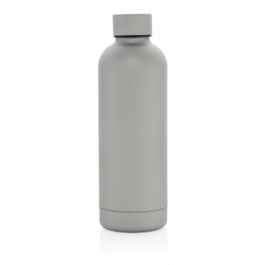
Надежный серый
Худи Iqoniq Torres
Внешний аккумулятор
T9401.013
P322.613
Джоггеры Iqoniq Cooper
T9500.013
Бейсболка Impact
P453.313
Сумка для ноутбука Osaka
Термобутылка Impact
P435.700
P732.602

Slide 7

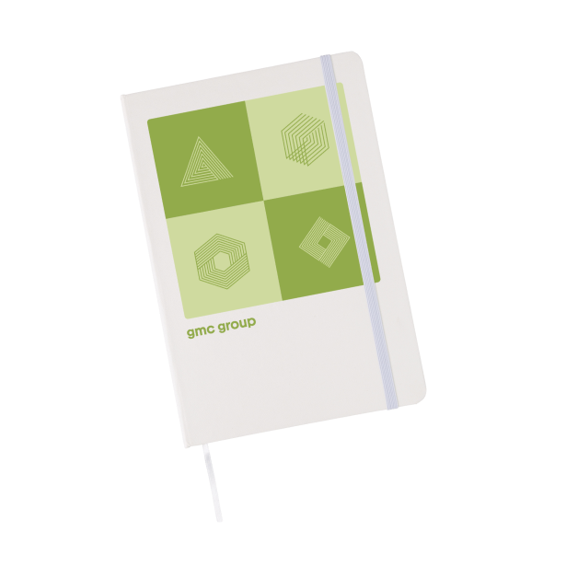
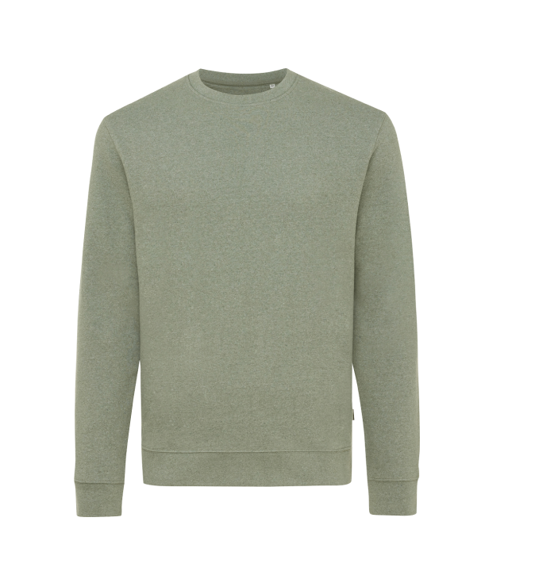



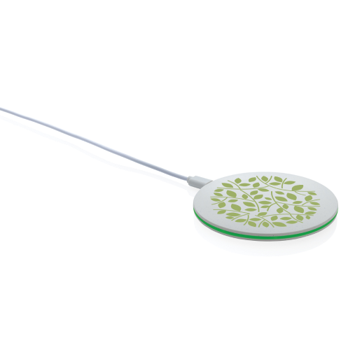
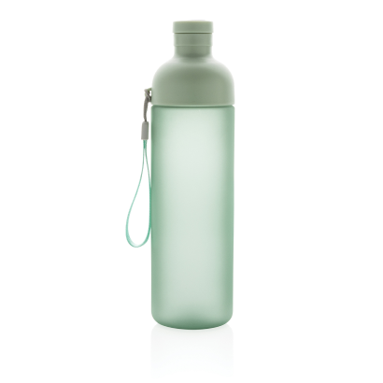
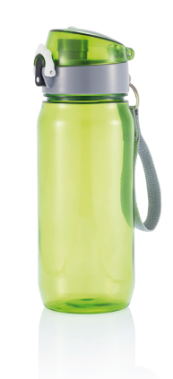
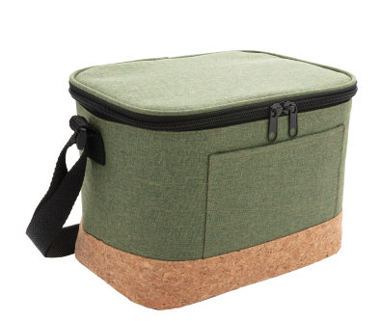
Холодный матча
Блокнот А5
Свитшот Iqoniq Denali
P773.213
T9301.015
Бутылка Impact
Бутылка Tritan
P433.187
Док-станция
P436.007
P308.433
Двухцветная сумка-холодильник
P422.267

Slide 8


